Slide 1

Frankreich ist anders! 10 goldene Tipps für meinen ersten französischen Transportrechtsfall
Sigrid Preissl
Bourayne & Preissl
Avocate au Barreau de Paris
Email: s.preissl@bourayne-preissl.com

Slide 2
Was erwartet Sie?
Tipp 1: Zähle nicht auf die frz. Strafakte!
Tipp 2: Wahre die Verjährungsfrist!
Tipp 3: Richtiger Umgang mit Artikel 32-2/32-3 CMR
Tipp 4: Die Falle der frz « forclusion »
Tipp 5: Kenne die frz. « Contrats-type »
Tipp 6: CMR Frachtbrief für innerfrz Transporte?
Tipp 7: Beachte! Keine generelle Pflicht zur Schadensminderung
Tipp 8: « Faute inexcusable » Tendenz steigend !
Tipp 9: Übe dich in Geduld + Bonustipp - Tipp 9a: Handelsgerichtsbarkeit
Tipp 10: Der frz. Anwalt, sein Honorar und das Leid mit dessen Ersatz

Slide 3
Tipp 1: Zähle nicht auf die frz. Strafakte !
Artikel R 155 Code de Procédure Pénale (Strafprozessordnung)
Polizeiermittlungen geheim bis Übermittlung Akte an Staatsanwaltschaft
Dauer Ermittlungen unterschiedlich (Tage/Monate)
Bloβer Vermögensschaden: keine obligatorische Stafakte oder bloβe Notiz « main courante » -> keine Übermittlung Staatsanwaltschaft, daher keine Aktenübermittlung möglich
Nach Eingang Akte an Staatsanwaltschaft, Antrag auf Übermittlung möglich. Voraussetzung: Offizielle Registrierung Akte bei Gericht, ca 40% Akten werden aus Personalmangel gar nicht registriert (Verfahren gegen X), daher auch keine Übermittlung möglich

Slide 4
Tipp 1: Zähle nicht auf die frz. Strafakte !
Antrag nur möglich von direktem Opfer der Straftat.
-> Versicherer/Drittgeschädigte hat keinen Rechtsanspruch auf Übermittlung, aber in der Praxis nicht so streng interpretiert.
Aus Praxis: Oft telefonische Auskünfte bei Polizei/Gendarmerie möglich. Aber nur an frz. Anwalt.
Übermittlung erfolgt leider oft nicht/nicht zeitnah und/oder erst für Verfahren 2. Instanz.

Slide 5
Tipp 1: Zähle nicht auf die frz. Strafakte !
Alternative Beweismöglichkeiten (freie Beweiswürdigung)
Klimatische Verhältnisse – Meteo France (ca. 65 € für Bescheinigung klimatischer Verhältnisse Tag/Ort), Webseite Meteo France
Schriftliche Zeugenaussagen Fahrer/Dritte (Formgebot zu beachten)
Unfallbericht Parteien/Google Earth (Parkplätze)/diverse Statistiken
Private Experten/Privatdetektive

Slide 6
Tipp 2: Wahre die Verjährungsfrist !
Artikel L 133-6 Code de Commerce (innerfrz. Transporte)
Verjährungsfrist 1 Jahr (außer Betrug oder Untreue, aber „faute inexcusable“ nicht ausreichend) Keine Ausdehnung auf 3 Jahre wie § 439 (1) HGB oder CMR.
Betrifft alle Ansprüche aus Transportgeschäft (Frachtführer, Spediteur, Absender oder Empfänger)
Lauf ab Ablieferung oder Tag der geplanten Ablieferung bei Totalverlust, wie § 439 (2) HGB
Regressklage binnen 1 Monat ab Hauptklage (auch wenn über Jahresfrist hinaus)
Achtung: 1 Monats-Regressfrist muss gewahrt werden auch wenn Hauptklage weit vor dem Ende der Jahresfrist ergeht

Slide 7


Tipp 3 : Sei vorsichtig im Umgang mit Artikel 32-2 und Artikel 32-3 CMR
Wer antwortet (Frachtführer und/oder mandatierte Dritte)?
Antwort eines Havariekommissars (im Interesse und für den Frachtführer) hat keine Wirkung auf Lauf der Verjährung (Berufungsgericht PARIS, 22.9.2022). Hemmung greift. Entscheidung aber kritisiert (gab es Mandat?).
?? Wer antwortet gültig für Frachtführer?

Slide 8
Tipp 3 : Sei vorsichtig im Umgang mit Artikel 32-2 und Artikel 32-3 CMR
Zurücksendung Belege:
„Nach Sinn und Zweck der Vorschrift muss es ausreichend sein, wenn nur Originalbelege zurückgesandt werden“ (EBJS/Bahnsen, 4. Aufl. 2020, CMR Art. 32). Kopien (Anhang an Email) können beim Frachtführer verbleiben.
Es müssen auch Kopien, Dateien, unwesentliche Dokumente retourniert werden. Fehlt nur ein einziges Dokument, greift die verjährungshemmende Wirkung nicht (CA Reims, 22 mars 1976, BT 1976, p. 260 ; CA Paris, 21 déc. 1978, BT 1979, p. 84 ; Lamy Transport)

Slide 9
Tipp 3 : Sei vorsichtig im Umgang mit Artikel 32-2 und Artikel 32-3 CMR
Hemmungswirkungen nach nationalem Recht (Artikel 32-3 CMR)
§ 203 BGB - Hemmung der Verjährung bei Verhandlungen
- Hemmung bis Verweigerung Fortsetzung der Verhandlungen verweigert (3 Monate Nachfrist).
Artikel 2238 Code Civil: Mediation (Neutraler Dritter), Conciliation (Richter), « procédure participative » (Anwälte) hemmen Verjährung seit 2016 aber nicht « blosse Verhandlungen ohne Rahmen ».
+ Mindestlaufzeit Hemmung 6 Monate nach Beendigung

Slide 10
Tipp 4: Tappe nicht in die Falle der « forclusion » im innerfranzösischen Straβengütertransport
Artikel L 133-3 frz Code de Commerce
„Mit der Annahme der beförderten Gegenstände erlischt jede Klage gegen den Frachtführer wegen Beschädigung oder teilweisen Verlustes, wenn der Empfänger nicht innerhalb von drei Tagen, Feiertage nicht mitgerechnet, nach der Ablieferung dem Frachtführer durch eine außergerichtliche Zustellung per Gerichtsvollzieher oder durch eingeschriebenen Brief seinen begründeten Protest mitgeteilt hat.
Alle anderslautenden Bestimmungen sind nichtig und unwirksam. Die letztgenannte Bestimmung gilt nicht für internationale Beförderungen“.

Slide 11
Tipp 4: Tappe nicht in die Falle der « forclusion » im innerfranzösischen Straβengütertransport
MERKE!
Innerfranzösischer Straβengütertransport
Teilverlust oder Schaden (auch bei Totalschaden - aber nicht anwendbar wenn nie geliefert wird oder Verspätung)
Begründeter Protestbrief (detaillierte Schadensbeschreibung)
Per Einschreiben (Eilboten toleriert), Email/Fax auch mit Empfangsbestätigung nicht ausreichend (CA VERSAILLES, 2.7.2013, n°11/05748)

Slide 12
Tipp 4: Tappe nicht in die Falle der « forclusion » im innerfranzösischen Straβengütertransport
MERKE II!
Vom Empfänger abzugeben (Text), aber Rechtsprechung erlaubt Protestbrief vom Absender oder Spediteur
Auch wenn Schaden verdeckt war/nicht offensichtlich war/zeitverzögert auftrat (Cass.com, 7. Nov. 2006).
Versand binnen 3 Tagen (auβer Sonntag und Feiertag)
Ausnahmen:
Klare Anerkennung von Protest durch Frachtführer bei Ablieferung (am Frachtbrief)
Dol des Frachtführers (Fälschung Lieferschein, bewusst falsche Angaben zu Schadensfall). « Faute inexcusable » aber nicht ausreichend

Slide 13
Tipp 4: Tappe nicht in die Falle der « forclusion » im innerfranzösischen Straβengütertransport
MERKE III !
Zwingendes Recht (Achtung bei Rahmenverträgen!)
Keine Hemmung/keine Unterbrechung möglich,
kein Verzicht
Sanktion bei Nichtbeachtung:
Klagerecht verloren
Klage unzulässig (« forclusion »)

Slide 14
Tipp 5: Kenne die frz. « Contrats-type »
L. 1432-4 Code des transports (Transportkodex)
„In Ermangelung einer schriftlichen Vereinbarung und unbeschadet der gesetzlichen Bestimmungen, die Verträge regeln, sind die Beziehungen zwischen den Parteien des Transportvertrags von Rechts wegen so, wie sie in den Standardverträgen nach Abschnitt 3, festgelegt sind“.

Slide 15
Tipp 5: Kenne die frz. « Contrats-type »
Aktuell ca. 10 Standardverträge (« contrats-type »)
Standardvertrag "Allgemeines Frachtgut" (Unterscheidung mehr/weniger als 3 Tonnen)
Standardvertrag für temperaturgeführte Transporte
Standardvertrag Tankwagen
Standardvertrag Sondertransporte
Standardvertrag Tiertransporte
Standardvertrag Transport Neufahrzeuge
Standardvertrag Spediteure (« commissionnaire de transport »)
Standardvertrag Subfrächter/Untervermittlung Transporte

Slide 16
Tipp 5: Kenne die frz. « Contrats-type »
« Contrats-types » (Standardverträge) finden Anwendung wenn:
die Parteien nichts vereinbart haben ;
ihre Vereinbarungen rein mündlich geblieben sind ;
ihre schriftliche Vereinbarung die oder einen der in Artikel L. 1432-2 des Transportgesetzes genannten Punkte nicht regelt;
ihre schriftliche Vereinbarung ganz oder teilweise nichtig ist, da sie Klauseln enthält, die gegen Bestimmungen der öffentlichen Ordnung verstoßen;
es unmöglich ist, die Bedeutung einer "unklaren" Bestimmung in der Vereinbarung zu erkennen.

Slide 17
Tipp 5: Kenne die frz. « Contrats-type »
Im Fokus: Standardvertrag "Allgemeines Frachtgut "
Verladen/Ladungssicherung/Verstauen/Abladen (Artikel 7)
Sendungen mehr als 3 Tonnen:
Unter der Verantwortung des Absenders/Empfängers
(Frachtführer evtl als Gehilfe, nur offene Mängel muss er rügen)
Sendungen weniger als 3 Tonnen:
Unter der Verantwortung des Frachtführers

Slide 18
Tipp 5: Kenne die frz. « Contrats-type »
Im Fokus: Standardvertrag "Allgemeines Frachtgut "
Haftungshöchstgrenzen (Artikel 22.1 „neu“ seit 2017 )
Sendungen mehr als 3 Tonnen:
20 €/Kg Bruttogewicht fehlender oder beschädigter Güter aber maximal Gewicht der Gesamtladung in Tonnen x 3200 €.
Sendungen unter 3 Tonnen:
33 €/Kg Bruttogewicht fehlender oder beschädigter Güter aber maximal 1.000 €/Ladeeinheit (Palette/Colis/Packstück/z.Bsp Helikopter = Ladeeinheit)
+ UTI (Container): 2875 € max wenn beschädigt

Slide 19
Tipp 5: Kenne die frz. « Contrats-type »
Im Fokus: Standardvertrag "Allgemeines Frachtgut "
Kündigungsfrist bei unbefristeten Transportverträgen (Artikel 26)
Ein Monat wenn < 6 Monate;
Zwei Monate für 6 Monate bis 1 Jahr;
Drei Monate für 1 Jahr bis 3 Jahre;
Vier Monate > 3 Jahre plus eine Woche für jedes weitere volle Jahr bis zu einer Obergrenze von sechs Monaten.
Volumen muss während Kündigungsfrist aufrecht erhalten bleiben !

Slide 20
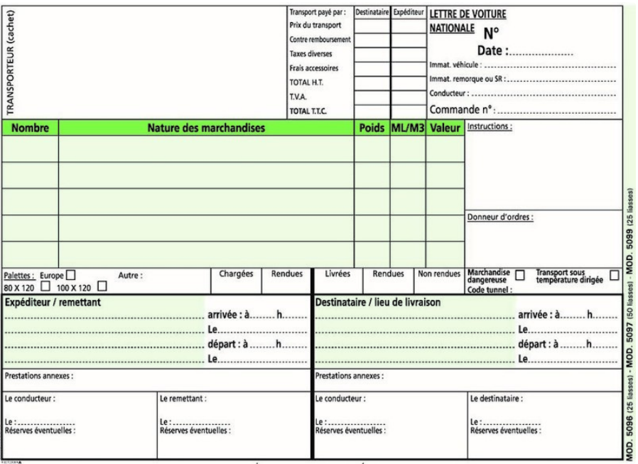
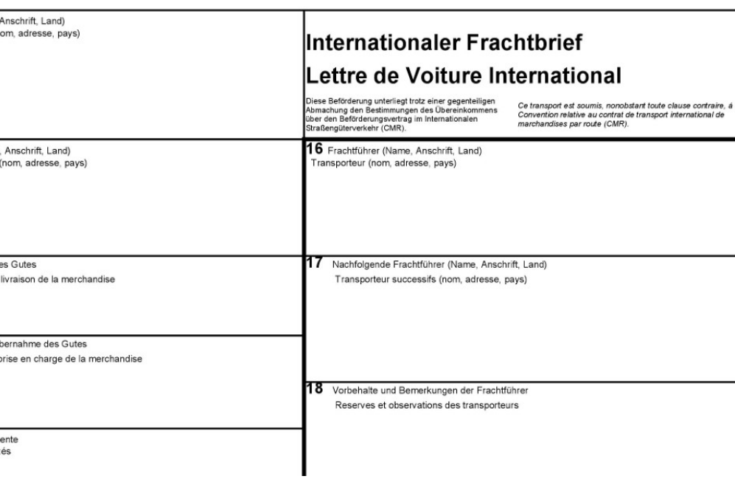
Tipp 6: Verwende nicht unbewusst einen CMR Frachtbrief für innerfrz Transporte
Frz Frachtbrief CMR Frachtbrief

Slide 21
Tipp 6: Verwende nicht unbewusst einen CMR Frachtbrief für innerfrz Transporte
Cour d'appel Aix-en-Provence, 20.9.2018, n° 15/19924
Frz Transport: 1 Helicopter unter 3t = 1.000 € (damals 750 €)
CMR: 1 Helicopter (2,8t) = 2800 x 8,33 = 23.324 SZR = 30.000 €

Slide 22
Tipp 7: Beachte! Keine generelle Pflicht zur Schadensminderung
Keine « duty to mitigate damage» im frz. Recht
Letzte Zivilrechtsreform 2016 – trotz Debatte keine Änderung
Beispielhafte Urteilsbegründung:
« Es steht jedoch fest, dass der Verursacher eines Schadens alle Folgen des Schadens ersetzen muss und dass der Geschädigte im Gegensatz zum common law system (das die "duty to mitigate damages" kennt) nicht verpflichtet ist, seinen Schaden im Interesse des Verursachers zu begrenzen“ (Cour d‘Appel ORLEANS, 2.3.2020), siehe auch Cass. 3. Kammer, 15 Juni 2022, n° 21-15.164

Slide 23
Tipp 7: Beachte! Keine generelle Pflicht zur Schadensminderung
Cour de Cassation: 23.9.2020 (15-28.898)
Frage: Kann ein Schiffseigentümer einen Einkommensausfall über 28 Monate geltend machen (280.000 €) obwohl er verabsäumte, das defekte Schiff reparieren zu lassen?
Deutsche Schiffswerft (für Schaden verantwortlich) argumentierte NEIN!
Cour de Cassation urteilte JA!
Keine Verpflichtung Schiffseigentümer die Reparaturen vorzuschießen um so Einkommensausfall zu reduzieren.

Slide 24
Tipp 7: Beachte! Keine generelle Pflicht zur Schadensminderung
ABER Sanktion über « contrat type » wenn grundlose Vernichtung Ware
In Standardverträgen (contrat type) vorgesehen
Beispiel: Contrat type Allgemeines Frachtgut
Artikel 22.3:
„Die Entschädigung wird um ein Drittel gekürzt, wenn der Auftraggeber die Vernichtung des zurückgelassenen Gutes anordnet oder dessen Bergung/Verkauf verbietet.
Diese Kürzung entfällt aber bei Vorsatz oder unentschuldbarem Verschulden (faute inexcusable) des Frachtführers“.
Principe de précaution DANONE – CA CAEN 13.2.2022 (20/00120)
380€ vs 45.OOO €

Slide 25
Tipp 7: Beachte! Keine generelle Pflicht zur Schadensminderung
Vertragliche Bestimmungen möglich (Verpflichtung Schadensminderung Schadensfall, Versicherungspolizzen), aber nicht einseitig !
Beispiel - T&C von CMA CGM:
“11(5) The Merchant undertakes to mitigate any loss or damage in connection with the Goods and to exhaust all initiatives in this respect. In particular, the Merchant shall propose the Goods for salvage sale to specialized salvage sale companies and websites. If the Merchant fails to prove having undertaken the above actions, it shall lose all rights to claim damages from the Carrier in connection with the Goods”.
Aber Cour d’Appel AIX EN PROVENCE (28.1.2016, 13/09435)
„Klausel 11(5) der Konnossements-Bedingungen der CMA CGM ist, weil sie nicht von der Firma X, die Empfängerin der beförderten Ware ist, unterzeichnet wurde, gegen diese nicht anwendbar und kann folglich von CMA CGM nicht geltend gemacht werden.

Slide 26
Tipp 7: Beachte! Keine generelle Pflicht zur Schadensminderung
Bei Lebensmitteln/Gütern auch Steuervorteil 60% Warenwert wenn Spende an Hilfsorganisationen (max 20.000 €).
Beispiel:
Hitzeschaden bei Schokolade
Argument eingebracht aber Vergleich

Slide 27
Tipp 8: Und es gibt sie doch die « faute inexcusable » ! Tendenz steigend
Legaldefinition „faute inexcusable“ (unentschuldbares Fehlverhalten) in Artikel 133-8 Handelsgesetzbuch, seit 2009, vorher „faute lourde“(schweres Fehlverhalten - geringerer Standard)
1. Bewusste und vorsätzliche Verfehlung.
2. Bewusstsein der Wahrscheinlichkeit eines Schadens.
3. Leichtfertige Inkaufnahme des Risikos.
4. Fehlen eines triftigen Grundes für das Eingehen eines solchen Risikos.

Slide 28
Tipp 8: Und es gibt sie doch die « faute inexcusable » ! Tendenz steigend
In abstracto oder in concreto?
Standard der « faute inexcusable » = Tendenz in concreto nicht in abstracto (Cass.com, 17.5.2017, n° 15-24761)
Subjektive Betrachtungsweise (Kriterien Artikel L 133-8 Code com).
In abstracto (Personenverkehr), in concreto (Gütertransport)?

Slide 29
Tipp 8: Und es gibt sie doch die « faute inexcusable » ! Tendenz steigend
Entscheidungen aus 2022:
Cour d’Appel Amiens, 8.9.2022 (20/05467) – Faute inexcusable JA
L’Oreal Kosmetik, Verstoβ Frachtführer Logistik-Lastheft, Parken LKW vor Privatdomizil statt auf Firmengelände Spediteur/Lager um sich Abkuppeln Anhänger und Taxi zu sparen, Frächter kam sich beobachtet vor.
Einwand dass L’Oreal Ladetätigkeit verzögerte (was Verzug hervorruf) nicht ausreichend

Slide 30
Tipp 8: Und es gibt sie doch die « faute inexcusable » ! Tendenz steigend
Entscheidungen aus 2022:
Cour d’Appel, Aix-en-Provence, 28.4.2022 (18/14186) – Faute inexcusable JA
Verstoß gegen ein Verbot der Weitervergabe Transport in Verbindung mit einer Missachtung der gegebenen Anweisungen: Waren sollten allein in einem sauberen Fahrzeug ohne Geruch oder Feuchtigkeit befördert werden (CA Aix-en-Provence, 28. April 2022, Nr. 18/14186, Transports Mesguen et a. c/ MMA IARD et a., BTL 2022, Nr. 3878, S. 282 , Kritik).

Slide 31
Tipp 8: Und es gibt sie doch die « faute inexcusable » ! Tendenz steigend
Entscheidungen aus 2022:
Cour d’Appel, Bordeaux, 18.5.2022 (20/01521) – Faute inexcusable JA
Nächtlicher Diebstahl Cognac aus einem unverschlossenen Anhänger, wobei der Fahrer davon Kenntnis hatte und Anweisungen zur verstärkten Sicherung erhalten hatte (BTL 2022, Nr. 3881, S. 331, kritisiert, da der Abstellplatz nicht völlig frei von Sicherheitsmaßnahmen war).

Slide 32

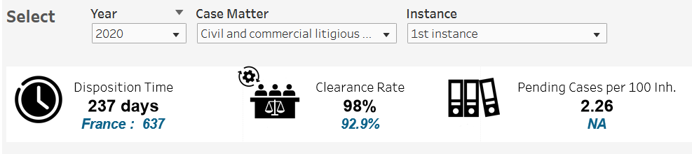
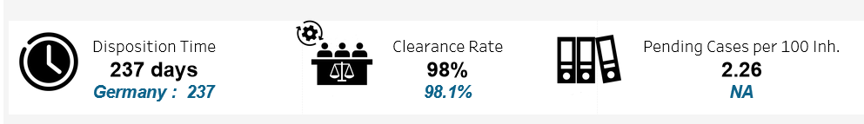

Tipp 9: Übe dich in Geduld !

Slide 33
Tipp 9: Übe dich in Geduld !
„Etats généraux de la Justice“ (2021/2022): Ein Impuls für die Zukunft?
Fast 50.000 Bürger, Akteure und Partner der Justiz haben Vorschläge zum Aufbau der Justiz von morgen gemacht. Das unabhängige Komitee, das mit der Zusammenfassung dieser Vorschläge beauftragt wurde, übergab seinen Bericht am 8. Juli 2022 dem frz Präsidenten.
Rapport « Sauvé » (Honorarrichter Conseil d’Etat)
Mehr als 200 Seiten, konkrete Vorschläge
Umsetzung?
Budget Justiz: + 8% für 2023 (+ 26% seit 2020)

Slide 34
Tipp 9: Übe dich in Geduld !
Antwort auf lange Prozesszeiten
- Digitalisierung
Strengere Beobachtung Parteiverhalten durch Gericht (bindende Fristen, Bevorzugung Parteien die Verfahrenskalender einhalten, je nach Gericht)
Zunehmend Vergleiche vor und während Prozess (Rolle Anwälte, keine Vergleichsgebühr)
« Conciliation » vor Handelsgerichten (ehem. Richter – unentgeltlich), Auswahl Akte Gericht
Druck zur Mediation

Slide 35
Tipp 9a: Beachte die Vor-und Nachteile der frz. Handelsgerichtsbarkeit in 1. Instanz
Mit Ausnahme Elsass, Handelsgerichtsbarkeit 1. Instanz in der Hand von Laienrichtern (Kaufleute) seit 16 Jh, ehrenamtliche Tätigkeit, gewählt für 4 Jahre
134 Handelsgerichte in Frankreich
Seit 2003 – 8 Tage Grundausbildung für neu bestellte Richter, seit 2018 obligatorische Fortbildung für alle Richter
Nicht immer fundierte rechtliche Kenntnisse, selten im Transportrecht
Ausnahme: Paris (Transportkammer/Internationale Kammer)/Marseille/Le Havre

Slide 36
Tipp 9a: Beachte die Vor-und Nachteile der frz. Handelsgerichtsbarkeit in 1. Instanz
Pädagogische Aufbearbeitung der Akte (schriftlich und mündlich)
Viel Engagement, meist gute Vorbereitung der Verhandlung, interaktive Plädoyers möglich (Fragen-Antworten), Praxisnähe
Aber wenig Offenheit für IPR, Rechtsvergleichung, komplexe Rechtsfragen, Entscheidungen ausländischer Gerichte (zu CMR z.Bsp)
Keine höhere Reformationsquote als Urteile von Berufsrichtern

Slide 37
Tipp 9a: Beachte die Vor-und Nachteile der frz. Handelsgerichtsbarkeit in 1. Instanz
Im Fokus: Internationale Kammer Handelsgericht Paris
und Berufungsgericht Paris (seit 2018)
10 internationale Richter (Top Manager internationaler Unternehmen), zweisprachig Englisch und teilweise 2. Sprache (4 deutschsprachige Richter)
Plädoyer, Zeugenvernahme, Parteigehör auf Englisch möglich
Beweisdokumente auf Englisch ohne Übersetzung zulässig
Urteil mit englischer Übersetzung möglich
Kurze Verfahrensfristen (ISO 9001)
Geringe Kosten

Slide 38
Tipp 10: Kenne den frz. Anwalt, sein Honorar und akzeptiere Frust mit dem (fehlenden) Kostenersatz
Echte Spezialisten haben keinen Fachanwaltstitel !
28 Kategorieren des Fachanwalts darunter Transportrecht
Von der frz Anwaltskammer (CNB) verliehen
Akte, 10 Seiten Dokumentation zum Fachgebiet, Gespräch, 800 € Gebühr, keine Verpflichtung Fortbildung
Fachanwalt Transportrecht (« spécialisation droit des transports »), nur 5 zur Zeit in Frankreich

Slide 39
Tipp 10: Kenne den frz. Anwalt, sein Honorar und akzeptiere Frust mit dem (fehlenden) Kostenersatz
Konzentration Anwälte Paris
70.000 Anwälte in Frankreich
Ca. 40% davon in Paris, 50% Groβraum Paris
57% Frauen (75% Frauen bei Berufseinsteigern)
Transportrechtsspezialisten in Paris oder Hafenstädten Marseille/Le Havre

Slide 40
Tipp 10: Kenne den frz. Anwalt, sein Honorar und akzeptiere Frust mit dem (fehlenden) Kostenersatz
Honorar Anwälte Frankreich
Keine Gebührenordnung, keine Honorartabelle
Honar frei vereinbart zwischen Mandanten und Anwalt, unabhängig vom Streitwert
Verrechnung grundsätzlich nach Stunden
Stundenhonorar ca 250€-350 €, höher in Wirtschaftskanzleien insbesondere in Paris
Pauschalen sind möglich, insbes Beratung
Im streitigen Verfahren Pauschalen meist kombiniert mit Erfolgshonorar (Kläger), selten auf Beklagtenseite

Slide 41
Tipp 10: Kenne den frz. Anwalt, sein Honorar und akzeptiere Frust mit dem (fehlenden) Kostenersatz
« Terminvertreter » vor Handelsgerichten
Verfahren vor Handelsgerichten ist mündlich
Ca. 5 – 10 Durchlauftermine bevor vor Gericht plädiert wird
Persönliches Erscheinen des Anwalts erforderlich für Durchlauftermine
Spezialisierte Anwälte, die als blosse « Terminvertreter » auftreten
Rolle: Antrag auf Vertragung, Einbringung Schriftsätze, formelle Rolle
Kosten: ca 400 – 800 € für gesamte Verfahren
Praxis: Auch vor Handelsgericht Paris wenn führender Anwalt in Paris tätig ist

Slide 42
Tipp 10: Kenne den frz. Anwalt, sein Honorar und akzeptiere Frust mit dem (fehlenden) Kostenersatz
«Spezialisten Berufungsverfahren» vor Berufungsgerichten
Extreme Komplexität frz. Verfahren in Berufung
Verpflichtende Bestellung von speziellen Berufungsanwälten (Monopol) (« avoué ») bis 2012
Seit 2012 in der Praxis nunmehr freiwillige Madatierung derselben Spezialisten des Berufungsverfahrens (Honorarpauschale ca. 600 – 800 €)

Slide 43
Tipp 10: Kenne den frz. Anwalt, sein Honorar und akzeptiere Frust mit dem (fehlenden) Kostenersatz
Kostenersatz (Anwaltshonorar und Gerichtskosten)
Gerichtskosten (Festlegung)
Relativ gering/nicht relevant für Entscheidung Verfahrenseinbringung oder Verzicht
blosse Stempelgebühren/Einbringungsgebühren/Plädoyergebühren (siehe Liste in Artikel 696 frz ZPO)
Übersetzungskosten und Kosten für gerichtlichen Sachverständigen sind Gerichtskosten (aber vermehrt online)

Slide 44
Tipp 10: Kenne den frz. Anwalt, sein Honorar und akzeptiere Frust mit dem (fehlenden) Kostenersatz
Gerichtskosten (Erstattung)
Voll erstattungsfähig
Kein richterliches Mäβigungsrecht der Kosten selbst
Regel der Übernahme - 696 frz ZPO:
« Die unterlegene Partei trägt die Kosten, es sei denn, der Richter legt in einer begründeten Entscheidung die Kosten ganz oder teilweise einer anderen Partei auf“.

Slide 45
Tipp 10: Kenne den frz. Anwalt, sein Honorar und akzeptiere Frust mit dem (fehlenden) Kostenersatz
Anwaltshonorar (Artikel 700 frz ZPO)
Der Richter verurteilt die Partei die den Prozess verliert, zur Zahlung eines von ihm festgelegten Betrags für das entstandene Anwaltshonorar.
„In allen Fällen berücksichtigt der Richter die Billigkeit oder die wirtschaftliche Lage der verurteilten Partei. Er kann auch von Amts wegen aus Gründen, die sich aus denselben Erwägungen ergeben, feststellen, dass es keinen Anlass für diese Verurteilung gibt.
Die Parteien können Belege für die von ihnen geforderten Beträge vorlegen“

Slide 46
Tipp 10: Kenne den frz. Anwalt, sein Honorar und akzeptiere Frust mit dem (fehlenden) Kostenersatz
Anwaltshonorar
- Nicht voll erstattungsfähig
Zuspruch nach richterlichem Ermessen, Betrag von Richter frei festgelegt, ohne Begründung (oft nach « Pi x Daumen »)
Kritik an pauschaler Zusprechung von Ersatz ohne Bezug auf tatsächliche Kosten (Bericht « Sauvé » Justiz April 2022).
Nötige Information/Schulung Richter

Slide 47


